Slide 1
Bilder – Videos – Touch Screen
Jakob Engl – 5At

Slide 2
Inhaltsverzechnis
Bilder
Videos
Touchscreen
Quellen

Slide 3




Verwendung/ Präsentation von Bildern und Videos

Slide 4
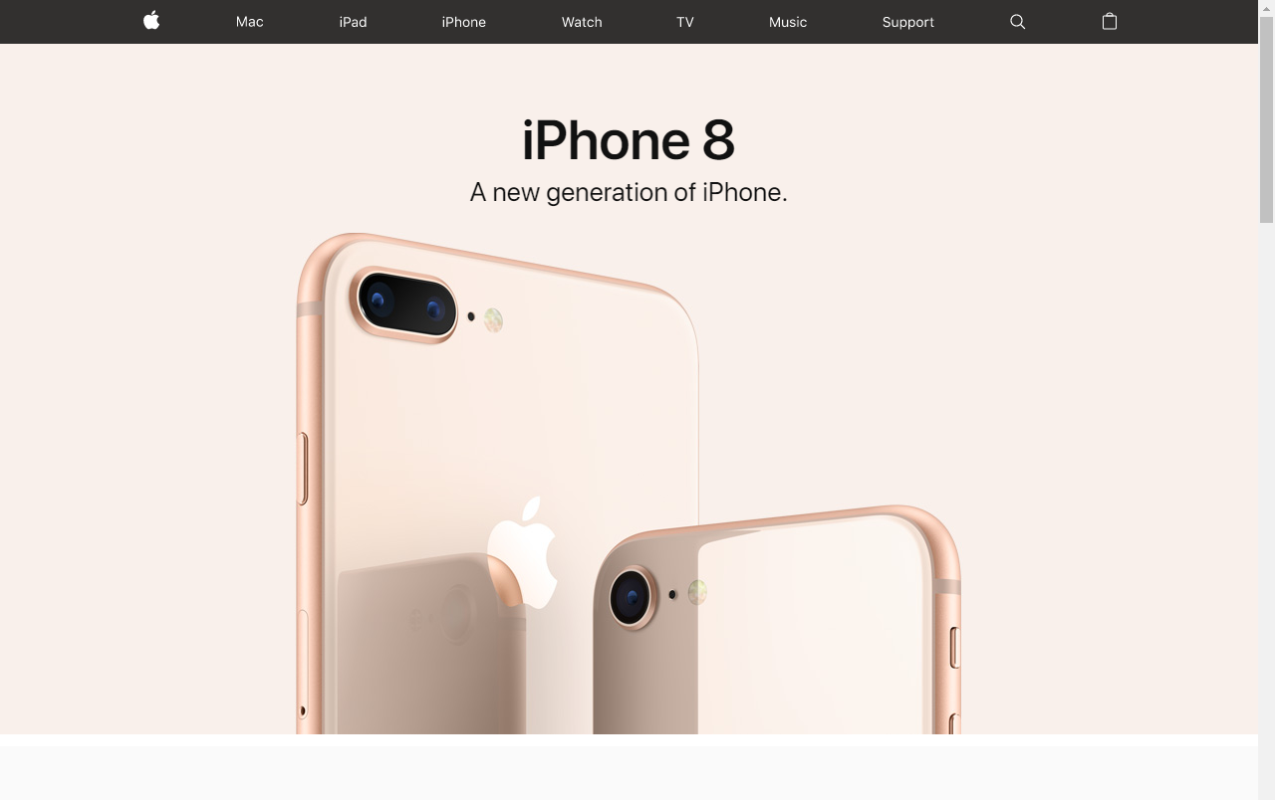
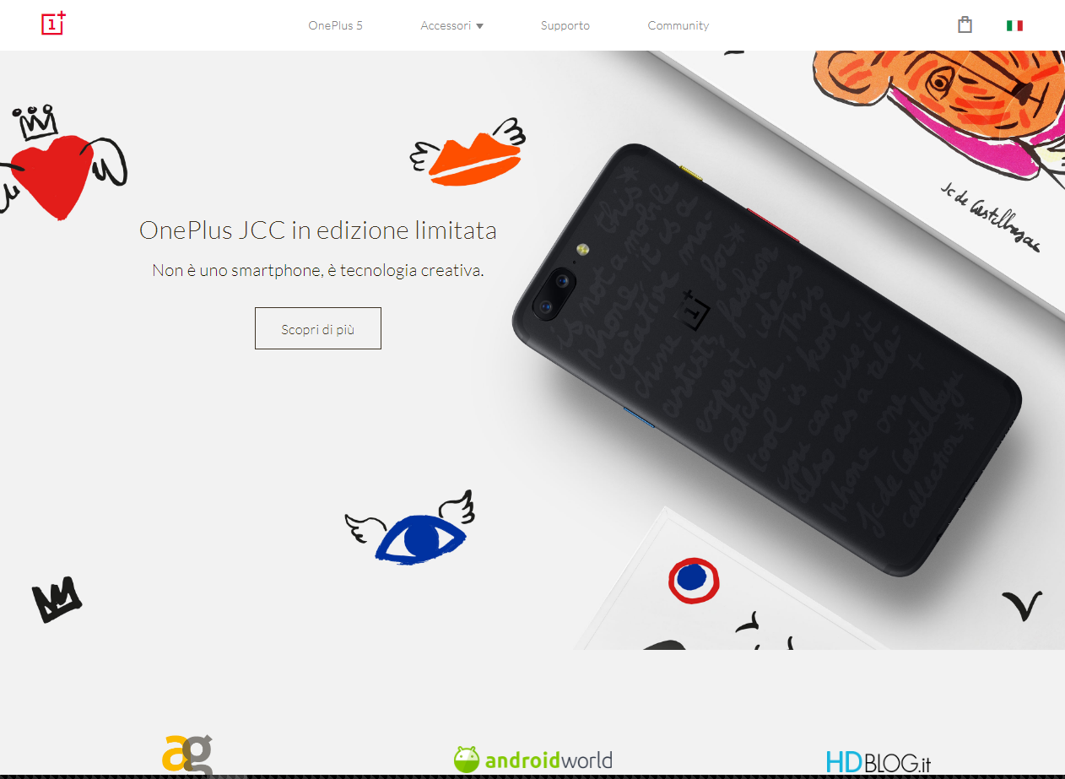
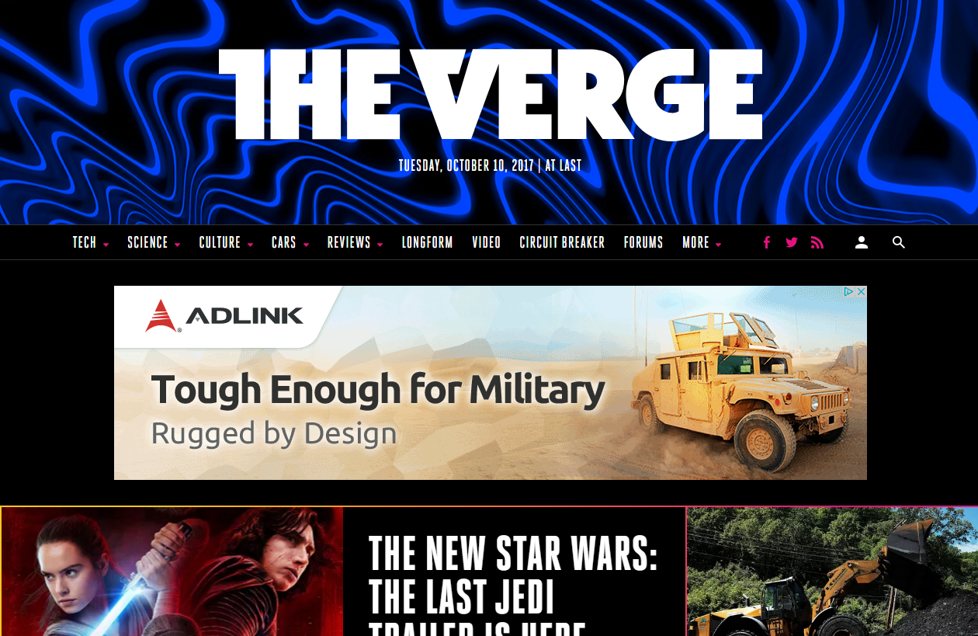
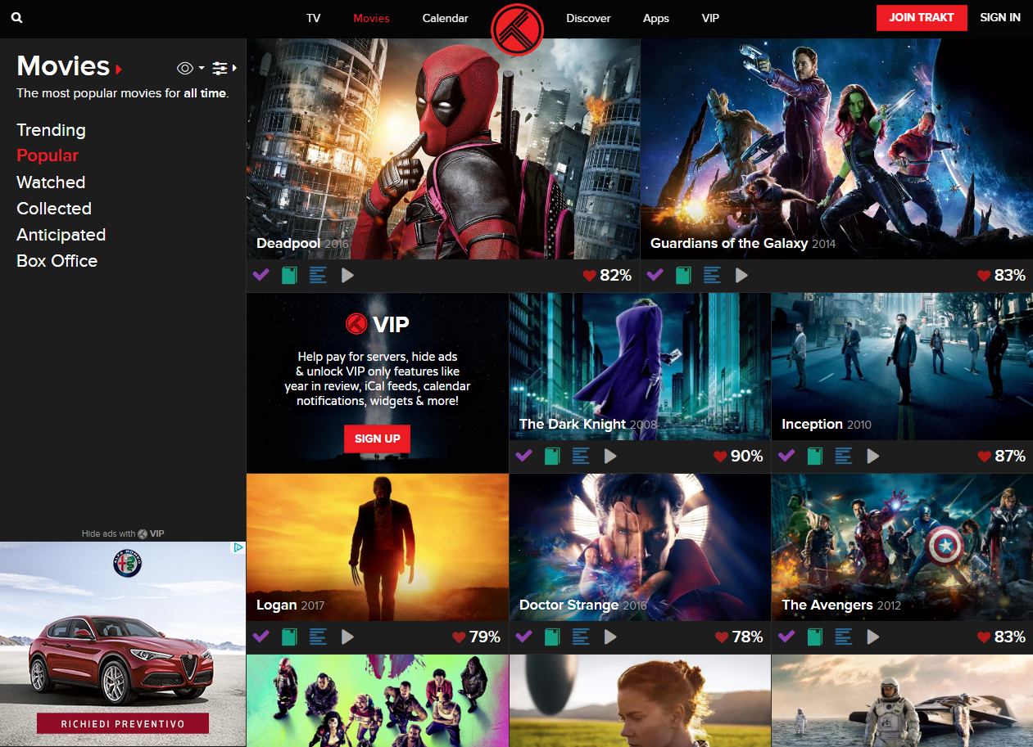
Richtige Verwendung von Bildern
apple.com
oneplus.net
Kaum Text
Viele Bilder
Bilder
Ersetzen
Text
theverge.com
trakt.tv

Slide 5
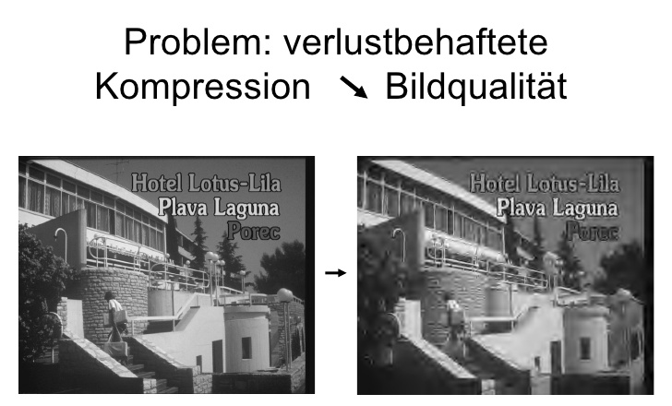
Worauf sollte man achten

Slide 6
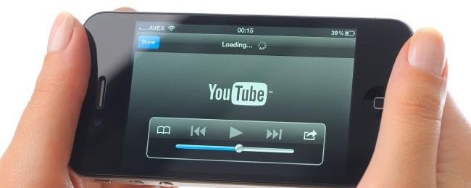
Touch Screen - Videos

Slide 7

Einfache Bedienung – Keine Schulung

Slide 8
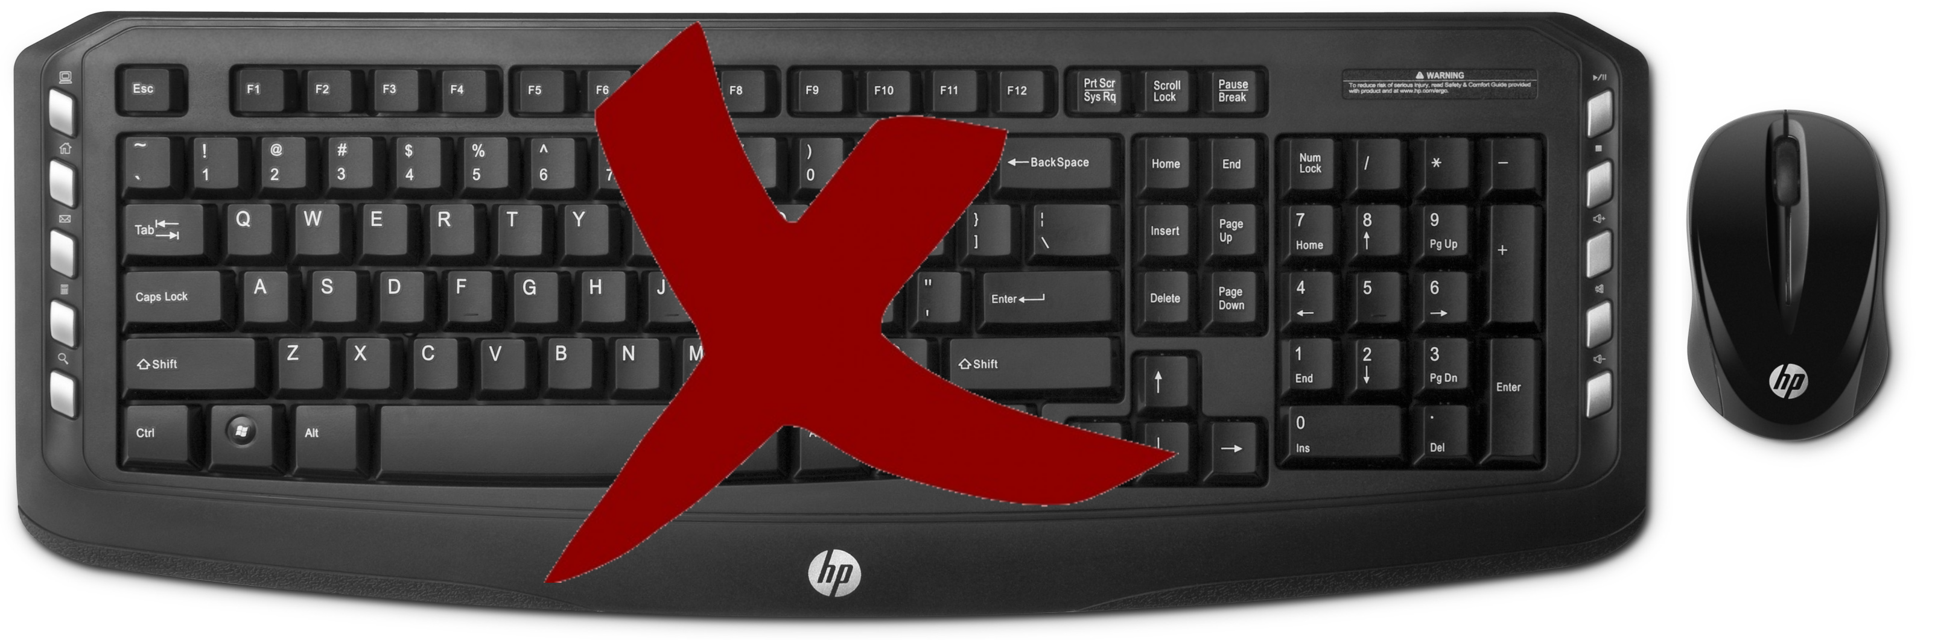
Einfache - Eingabe

Slide 9
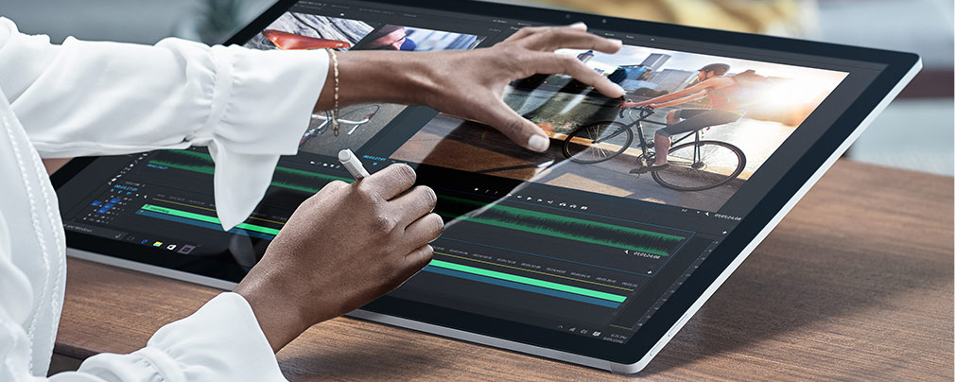
Beispiele

Slide 10

Nachteile

Slide 11
Fragen
Welche Farbkombinationen sollten am besten vermieden werden?
Was sollte beachten werden, um den Sound als Ausgabe in einer Schnittstelle zu verwenden?
Was ist „VRT“?
Welche Nachteile haben „Video Touch Screen“?

Slide 12
Ende
Noch Fragen?

Slide 13
Quellen
https://upload.wikimedia.org/wikipedia/en/thumb/8/80/Wikipedia-logo-v2.svg/1200px-Wikipedia-logo-v2.svg.png
https://www.youtube.com/yt/about/media/images/brand-resources/logos/YouTube-logo-full_color_light.svg
http://media.corporate-ir.net/media_files/IROL/17/176060/img/logos/amazon_logo_RGB.jpg
https://www.dafont.com/forum/attach/orig/4/4/444713.png
https://www.apple.com/
https://trakt.tv/
https://oneplus.net/it/
https://www.theverge.com/
https://memeburn-ssl-sndytsvoxozgokstuvcm.netdna-ssl.com/wp-content/uploads/2012/09/mobile-YouTube.jpg
https://i0.wp.com/babydicas.com.br/site/wp-content/uploads/2016/11/crian%C3%A7a-e-m%C3%ADdias-digitais-1170x603.jpg
http://product-images.www8-hp.com/digmedialib/prodimg/lowres/c02870185.png

